Slide 1
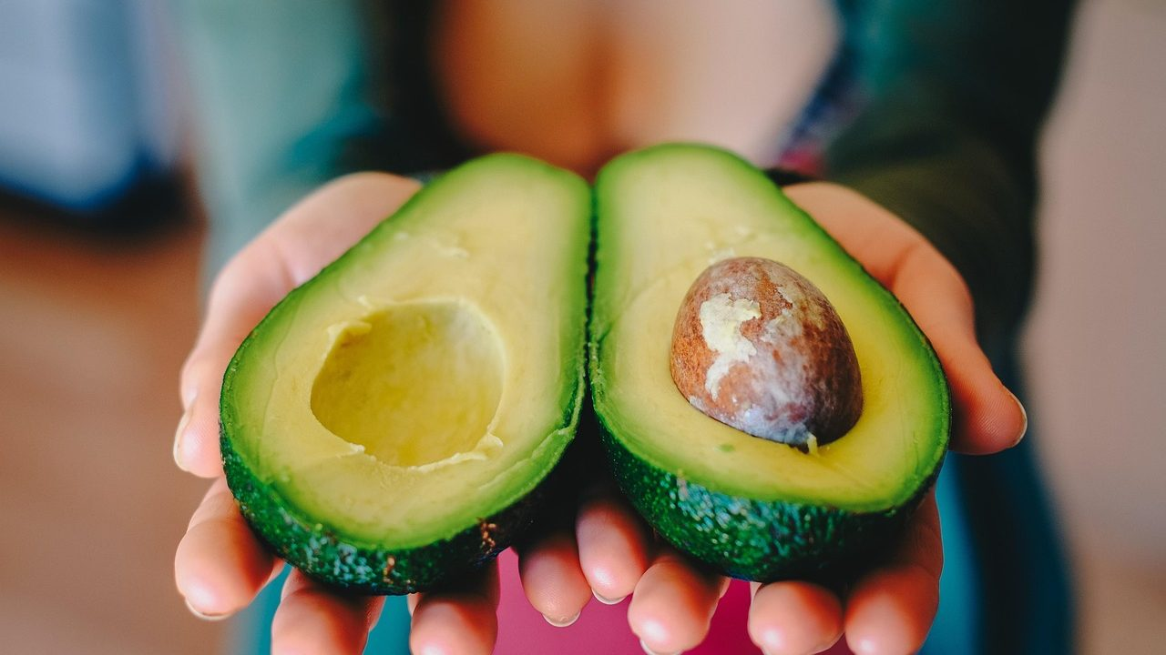
Aguacate: qué aporta
y cómo llevarlo a la
mesa
Salud y Estética
Ver el OA en saludyestetica.lumbre.lat
Notes:
Objeto de aprendizaje de Lumbre · Salud y Estética
Enlace: https://saludyestetica.lumbre.lat/object/sye-bib-oa14-aguacate

Slide 2
Acerca de este OA · 1 de 2
Objetivo
Reconocer qué aporta el aguacate, medir una porción con medidas de cocina y decidir cómo comprarlo, madurarlo, guardarlo y servirlo, sin cifras inventadas ni mitos.
Descripción
Ficha de la biblioteca de alimentos: qué aporta el aguacate, cómo se mide una porción casera, cómo llevarlo a la mesa, una preparación sencilla, compra y conservación, y los mitos que conviene dejar en el mercado.
Aguacate: qué aporta y cómo llevarlo a la mesa
2 / 65
Notes:
Enlace al OA: https://saludyestetica.lumbre.lat/object/sye-bib-oa14-aguacate

Slide 3
Acerca de este OA · 2 de 2
Autoría: Salud y Estética
Etiquetas: aguacate · fruta · grasa insaturada · fibra · potasio · conservación
Aguacate: qué aporta y cómo llevarlo a la mesa
3 / 65
Notes:
Continuación de «Acerca de este OA» (2 de 2).

Slide 4
Aguacate: qué aporta y cómo llevarlo a la mesa · 1 de 2
Público y alcance
Cualquier persona que compra, cocina o quiere entender un alimento.
Caso ficticio. En la frutería de la esquina, Óscar —nombre inventado— busca aguacates para la comida de la semana. El vendedor le dice que el aguacate «engorda» y que «el hueso evita que se ponga negro». Óscar no busca un remedio: quiere una fruta que rinda, que no llegue dura a la mesa y que no se eche a perder antes del viernes.
Aguacate: qué aporta y cómo llevarlo a la mesa
4 / 65

Slide 5
Aguacate: qué aporta y cómo llevarlo a la mesa · 2 de 2
No sabe si elegir los más verdes para que duren, si guardarlos en el refrigerador desde el primer día, ni si el hueso sirve para algo cuando ya está abierto. Tampoco sabe cuánto servir a un niño o a un adulto.
Esta ficha lo acompaña en esa decisión: qué aporta el aguacate, cómo se mide una porción con lo que hay en la cocina, cómo se madura y se guarda, y qué creencias conviene dejar en la frutería.
Aguacate: qué aporta y cómo llevarlo a la mesa
5 / 65
Notes:
Continuación de «Aguacate: qué aporta y cómo llevarlo a la mesa» (2 de 2).

Slide 6
Qué aporta el aguacate · 1 de 2
El aguacate es una fruta con mucha agua, fibra y grasa. La mayor parte de su grasa es insaturada, y aporta potasio, folato y vitaminas E y K; también contiene compuestos fenólicos. No aporta una cantidad importante de proteína. Como su grasa concentra energía en poco volumen, un aguacate grande rinde para varias porciones y no se come entero en una sola sentada.
Aguacate: qué aporta y cómo llevarlo a la mesa
6 / 65

Slide 7
Qué aporta el aguacate · 2 de 2
Eso no lo vuelve un alimento prohibido ni «de dieta»: es un ingrediente que se disfruta en medida casera y que ayuda a que una comida se sienta más completa. Su pulpa se oxida al contacto con el aire y se pone café; el cambio de color no significa que esté podrido, sólo que reaccionó con el oxígeno. Aporta grasa, fibra y micronutrientes, pero no cubre sola la proteína de una comida.
Aguacate: qué aporta y cómo llevarlo a la mesa
7 / 65
Notes:
Continuación de «Qué aporta el aguacate» (2 de 2).

Slide 8
Porción y medida casera · 1 de 3
Una porción casera es un cuarto a medio aguacate mediano, o dos o tres rebanadas; para untar, dos cucharadas de pulpa bastan. Un aguacate grande suele dar para dos o tres porciones, no para una. La cáscara y el hueso no se comen y no se cuentan como parte de la porción.
La medida casera importa más que una cifra exacta: medio aguacate no llena igual que una taza de arroz, y su grasa hace que una porción pequeña se sienta más que un bocado de fruta jugosa. Si lo sirves con jitomate, cebolla y limón, sumas verdura y acidez; si lo untas en tortilla con frijol o huevo, agregas proteína.
Aguacate: qué aporta y cómo llevarlo a la mesa
8 / 65

Slide 9
Porción y medida casera · 2 de 3
Si lo comes solo con sal, es una porción de grasa y fibra, no una comida completa.
Alcance de esta ficha
Ficha informativa de un alimento de la biblioteca. Describe qué aporta, cómo se mide una porción casera y cómo se elige o conserva; no prescribe dietas, no fija cantidades clínicas y no sustituye una consulta.
Aguacate: qué aporta y cómo llevarlo a la mesa
9 / 65
Notes:
Continuación de «Porción y medida casera» (2 de 3).

Slide 10
Porción y medida casera · 3 de 3
Una fruta no reemplaza un plato
El aguacate aporta grasa, fibra y micronutrientes, pero no cubre sola la proteína de una comida. Acompáñalo con otros alimentos en lugar de convertirlo en la comida completa.
La presión suave dice más que el color
Un aguacate listo cede apenas al presionarlo. Si está duro, déjalo a temperatura ambiente; si está blando en zonas o huele mal, no es buena compra.
Aguacate: qué aporta y cómo llevarlo a la mesa
10 / 65
Notes:
Continuación de «Porción y medida casera» (3 de 3).

Slide 11
Cómo llevarlo a la mesa · 1 de 2
El aguacate cabe en el desayuno, en la comida y en una colación. En el desayuno, untado en pan o tortilla con huevo; en la comida, en rebanadas sobre una ensalada o junto con frijoles; como colación, con jitomate y limón. Su sabor suave combina con lo ácido —limón, lima—, con cilantro, cebolla, chile y un poco de sal.
Aguacate: qué aporta y cómo llevarlo a la mesa
11 / 65

Slide 12
Cómo llevarlo a la mesa · 2 de 2
No necesita mayonesa ni aderezos cremosos: la pulpa ya aporta textura. En guacamole se mezcla con jitomate, cebolla y cilantro; si lo preparas, no lo dejes a temperatura ambiente durante periodos largos. También se usa para espesar salsas y para acompañar tacos, pero conviene mirar la porción: dos cucharadas son distintas de un tazón entero.
Para la mesa diaria, lo más simple es cortarlo en rebanadas y servirlo con limón.
Aguacate: qué aporta y cómo llevarlo a la mesa
12 / 65
Notes:
Continuación de «Cómo llevarlo a la mesa» (2 de 2).

Slide 13
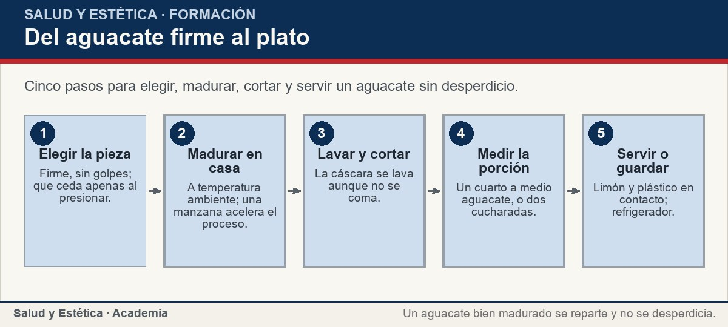
Cómo llevarlo a la mesa
Cinco pasos para elegir, madurar, cortar y servir un aguacate sin desperdicio.
Ver imagen original en el OA
Notes:
Imagen del OA: assets/fig-1-flujo.jpg
Texto alternativo: Del aguacate firme al plato
Pie: Cinco pasos para elegir, madurar, cortar y servir un aguacate sin desperdicio.
Enlace: https://saludyestetica.lumbre.lat/object/sye-bib-oa14-aguacate

Slide 14
Una preparación sencilla
Guacamole sencillo. Lava el aguacate, córtalo por la mitad, retira el hueso con una cuchara y saca la pulpa. Aplasta la pulpa con un tenedor en un tazón; no hace falta licuarla. Pica jitomate, cebolla y cilantro, y mézclalos con el aguacate. Exprime limón, agrega una pizca de sal y revuelve con cuidado. Sirve de inmediato o guarda en un recipiente cerrado, con el plástico en contacto con la superficie, dentro del refrigerador. El hueso no evita que se oxide: lo que retrasa el cambio de color es el limón y el poco aire. Consúmelo el mismo día; si suelta líquido, escúrrelo antes de servir.
Aguacate: qué aporta y cómo llevarlo a la mesa
14 / 65

Slide 15
Una preparación sencilla
Situaciones frecuentes con el aguacate y una decisión posible. No es una prescripción: es una forma de ordenar la compra.
Aguacate: qué aporta y cómo llevarlo a la mesa
15 / 65
Notes:
Título completo de la tabla que sigue.

Slide 16
Tabla · 1 de 2
Situación | Qué observar | Decisión posible
El aguacate está duro | Aún no está listo | Déjalo a temperatura ambiente y revísalo a diario.
Está muy blando o huele mal | Ya se pasó | Descártalo; no se rescata con limón ni con sal.
Se cortó y se puso café | Se oxidó, no se echó a perder | Rocía limón y consúmelo; el color no es un veneno.
Aguacate: qué aporta y cómo llevarlo a la mesa
16 / 65
Notes:
Tabla del OA: Tabla
Enlace: https://saludyestetica.lumbre.lat/object/sye-bib-oa14-aguacate

Slide 17
Tabla · 2 de 2
Situación | Qué observar | Decisión posible
Quieres un desayuno que llene | La fruta sola se queda corta | Acompaña con huevo, frijol o tortilla.
Te pica la boca al comerlo | Puede ser una reacción | Suspende y consulta; no insistas.
Sobra guacamole | A temperatura ambiente se contamina | Guárdalo en frío, con plástico en contacto, y consúmelo pronto.
Aguacate: qué aporta y cómo llevarlo a la mesa
17 / 65
Notes:
Tabla del OA: Tabla
Enlace: https://saludyestetica.lumbre.lat/object/sye-bib-oa14-aguacate

Slide 18
Compra, conservación e higiene · 1 de 2
Elige aguacates firmes, sin golpes ni zonas blandas, que cedan apenas al presionar suavemente; si están duros, terminan de madurar a temperatura ambiente. Revisa el extremo del tallo: si está muy hundido o huele mal, la pieza se pasó. Para acelerar la maduración, puedes guardarlos en una bolsa de papel con una manzana o un plátano maduro.
Aguacate: qué aporta y cómo llevarlo a la mesa
18 / 65

Slide 19
Compra, conservación e higiene · 2 de 2
Cuando ya estén listos y no los vas a comer hoy, guárdalos en el refrigerador. Lava la pieza entera antes de cortarla aunque no te comas la cáscara: el cuchillo arrastra lo que hay en la superficie. Guarda la pulpa cortada en un recipiente cerrado, en frío, y consúmela pronto. No dejes el guacamole a temperatura ambiente durante periodos largos; si sobra, refrigéralo.
Aguacate: qué aporta y cómo llevarlo a la mesa
19 / 65
Notes:
Continuación de «Compra, conservación e higiene» (2 de 2).

Slide 20
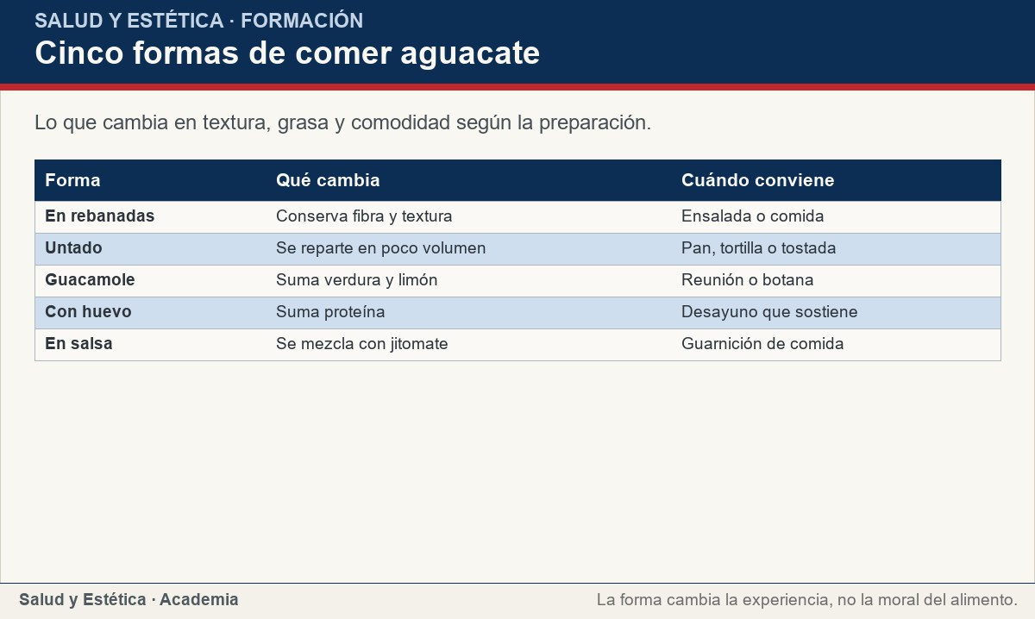
Compra, conservación e higiene
Lo que cambia en textura, grasa y comodidad según la preparación.
Ver imagen original en el OA
Notes:
Imagen del OA: assets/fig-2-matriz.jpg
Texto alternativo: Cinco formas de comer aguacate
Pie: Lo que cambia en textura, grasa y comodidad según la preparación.
Enlace: https://saludyestetica.lumbre.lat/object/sye-bib-oa14-aguacate

Slide 21
Mitos frecuentes · 1 de 2
«El aguacate engorda»: ningún alimento engorda por sí solo; lo que cuenta es la porción y el conjunto del día. Su grasa concentra energía, así que un aguacate grande se reparte. «Es grasa mala»: la mayor parte de su grasa es insaturada; ninguna grasa es un pase libre, pero tampoco hay que tratarla como veneno.
Aguacate: qué aporta y cómo llevarlo a la mesa
21 / 65

Slide 22
Mitos frecuentes · 2 de 2
«El hueso evita que se oxide»: el hueso no protege la pulpa del aire; el limón y el plástico en contacto ayudan más. «No se come de noche»: la hora no cambia los nutrientes; lo que cambia es la porción y el resto del plato. «El aguacate cura»: es un alimento, no un tratamiento. «La cáscara se come»: no forma parte de la porción habitual.
Ninguna de estas creencias lo vuelve bueno o malo: es una fruta que se disfruta con medida casera y dentro de una alimentación variada.
Aguacate: qué aporta y cómo llevarlo a la mesa
22 / 65
Notes:
Continuación de «Mitos frecuentes» (2 de 2).

Slide 23
Mitos frecuentes · Cómo elegir, madurar y servir un aguacate · Paso 1 de 6
Elige por firmeza
Busca un aguacate firme, sin golpes ni zonas blandas, que ceda apenas al presionar. Revisa el extremo del tallo: si está muy hundido o huele mal, la pieza se pasó.
Aguacate: qué aporta y cómo llevarlo a la mesa
23 / 65
Notes:
Recorrido: Cómo elegir, madurar y servir un aguacate
Paso 1 de 6: Elige por firmeza
Texto del paso: Busca un aguacate firme, sin golpes ni zonas blandas, que ceda apenas al presionar. Revisa el extremo del tallo: si está muy hundido o huele mal, la pieza se pasó.
Enlace: https://saludyestetica.lumbre.lat/object/sye-bib-oa14-aguacate

Slide 24
Mitos frecuentes · Cómo elegir, madurar y servir un aguacate · Paso 2 de 6
Decide cuándo lo vas a comer
Si está duro, déjalo a temperatura ambiente y revísalo a diario; una manzana o un plátano maduro en la bolsa pueden acelerar el proceso. Si ya está listo, guárdalo en el refrigerador.
Aguacate: qué aporta y cómo llevarlo a la mesa
24 / 65
Notes:
Recorrido: Cómo elegir, madurar y servir un aguacate
Paso 2 de 6: Decide cuándo lo vas a comer
Texto del paso: Si está duro, déjalo a temperatura ambiente y revísalo a diario; una manzana o un plátano maduro en la bolsa pueden acelerar el proceso. Si ya está listo, guárdalo en el refrigerador.
Enlace: https://saludyestetica.lumbre.lat/object/sye-bib-oa14-aguacate

Slide 25
Mitos frecuentes · Cómo elegir, madurar y servir un aguacate · Paso 3 de 6
Lava la pieza entera
Enjuaga la cáscara bajo el chorro y sécala. Aunque no te comas la cáscara, el cuchillo puede arrastrar tierra y microbios hacia la pulpa.
Aguacate: qué aporta y cómo llevarlo a la mesa
25 / 65
Notes:
Recorrido: Cómo elegir, madurar y servir un aguacate
Paso 3 de 6: Lava la pieza entera
Texto del paso: Enjuaga la cáscara bajo el chorro y sécala. Aunque no te comas la cáscara, el cuchillo puede arrastrar tierra y microbios hacia la pulpa.
Enlace: https://saludyestetica.lumbre.lat/object/sye-bib-oa14-aguacate

Slide 26
Mitos frecuentes · Cómo elegir, madurar y servir un aguacate · Paso 4 de 6
Corta y retira el hueso
Corta por la mitad alrededor del hueso, gíralo y retíralo con una cuchara. Usa una tabla y un cuchillo limpios.
Aguacate: qué aporta y cómo llevarlo a la mesa
26 / 65
Notes:
Recorrido: Cómo elegir, madurar y servir un aguacate
Paso 4 de 6: Corta y retira el hueso
Texto del paso: Corta por la mitad alrededor del hueso, gíralo y retíralo con una cuchara. Usa una tabla y un cuchillo limpios.
Enlace: https://saludyestetica.lumbre.lat/object/sye-bib-oa14-aguacate

Slide 27
Mitos frecuentes · Cómo elegir, madurar y servir un aguacate · Paso 5 de 6
Mide con la cocina
Sirve un cuarto a medio aguacate mediano, o dos cucharadas de pulpa para untar. Acompaña con huevo, frijol o verdura si quieres una comida más completa.
Aguacate: qué aporta y cómo llevarlo a la mesa
27 / 65
Notes:
Recorrido: Cómo elegir, madurar y servir un aguacate
Paso 5 de 6: Mide con la cocina
Texto del paso: Sirve un cuarto a medio aguacate mediano, o dos cucharadas de pulpa para untar. Acompaña con huevo, frijol o verdura si quieres una comida más completa.
Enlace: https://saludyestetica.lumbre.lat/object/sye-bib-oa14-aguacate

Slide 28
Mitos frecuentes · Cómo elegir, madurar y servir un aguacate · Paso 6 de 6
Guarda y anota
Pon la pulpa en un recipiente cerrado, con limón y plástico en contacto, dentro del refrigerador. Anota el día en que la cortaste y consúmela pronto.
Aguacate: qué aporta y cómo llevarlo a la mesa
28 / 65
Notes:
Recorrido: Cómo elegir, madurar y servir un aguacate
Paso 6 de 6: Guarda y anota
Texto del paso: Pon la pulpa en un recipiente cerrado, con limón y plástico en contacto, dentro del refrigerador. Anota el día en que la cortaste y consúmela pronto.
Enlace: https://saludyestetica.lumbre.lat/object/sye-bib-oa14-aguacate

Slide 29
Mitos frecuentes · Caso ficticio: los aguacates de Óscar · Paso 1 de 3
Los datos del caso
Caso ficticio. Óscar, nombre inventado, compra seis aguacates muy duros para la semana y los guarda en el refrigerador. El miércoles quiere comer uno y sigue duro; el viernes encuentra dos blandos y con olor fuerte. Quiere saber si puede rescatar alguno y cómo comprar mejor la próxima vez.
Aguacate: qué aporta y cómo llevarlo a la mesa
29 / 65
Notes:
Recorrido: Caso ficticio: los aguacates de Óscar
Paso 1 de 3: Los datos del caso
Texto del paso: Caso ficticio. Óscar, nombre inventado, compra seis aguacates muy duros para la semana y los guarda en el refrigerador. El miércoles quiere comer uno y sigue duro; el viernes encuentra dos blandos y con olor fuerte. Quiere saber si puede rescatar alguno y cómo comprar mejor la próxima vez.
Enlace: https://saludyestetica.lumbre.lat/object/sye-bib-oa14-aguacate

Slide 30
Mitos frecuentes · Caso ficticio: los aguacates de Óscar · Paso 2 de 3
Lo que se observa
El frío frenó la maduración de los aguacates duros, y los que ya estaban listos se pasaron. Óscar compró todo en el mismo estado y los guardó igual. Separar los que ya estaban listos y dejar madurar los demás habría repartido mejor la semana.
Aguacate: qué aporta y cómo llevarlo a la mesa
30 / 65
Notes:
Recorrido: Caso ficticio: los aguacates de Óscar
Paso 2 de 3: Lo que se observa
Texto del paso: El frío frenó la maduración de los aguacates duros, y los que ya estaban listos se pasaron. Óscar compró todo en el mismo estado y los guardó igual. Separar los que ya estaban listos y dejar madurar los demás habría repartido mejor la semana.
Enlace: https://saludyestetica.lumbre.lat/object/sye-bib-oa14-aguacate

Slide 31
Mitos frecuentes · Caso ficticio: los aguacates de Óscar · Paso 3 de 3
Lo que se decide
Óscar compra algunos listos y otros firmes, deja madurar los firmes fuera del refrigerador y revisa la presión cada día. Cuando están listos, los pasa al frío. Sirve medio aguacate por persona con jitomate y limón, y guarda el resto con plástico en contacto. No necesita hueso ni remedios: cambió el estado de compra y el lugar donde maduran.
Aguacate: qué aporta y cómo llevarlo a la mesa
31 / 65
Notes:
Recorrido: Caso ficticio: los aguacates de Óscar
Paso 3 de 3: Lo que se decide
Texto del paso: Óscar compra algunos listos y otros firmes, deja madurar los firmes fuera del refrigerador y revisa la presión cada día. Cuando están listos, los pasa al frío. Sirve medio aguacate por persona con jitomate y limón, y guarda el resto con plástico en contacto. No necesita hueso ni remedios: cambió el estado de compra y el lugar donde maduran.
Enlace: https://saludyestetica.lumbre.lat/object/sye-bib-oa14-aguacate

Slide 32
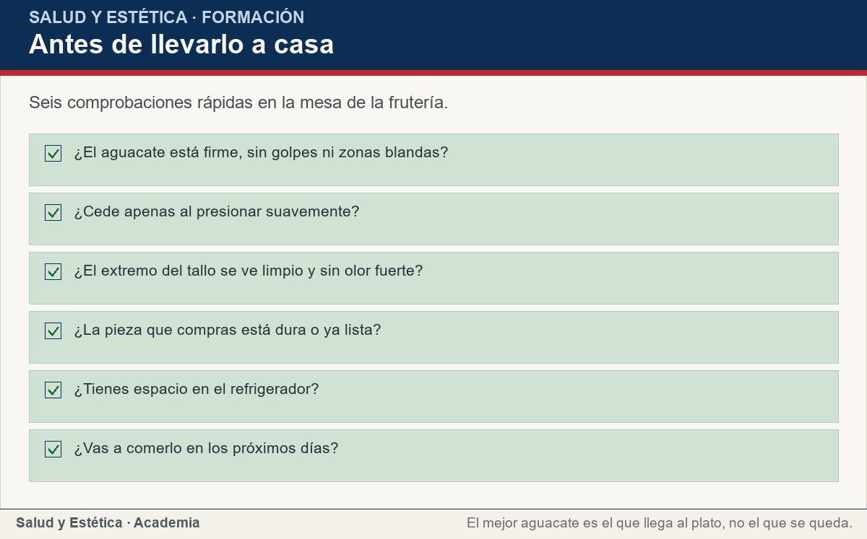
Mitos frecuentes
Seis comprobaciones rápidas en la mesa de la frutería.
Ver imagen original en el OA
Notes:
Imagen del OA: assets/fig-3-checklist.jpg
Texto alternativo: Antes de llevarlo a casa
Pie: Seis comprobaciones rápidas en la mesa de la frutería.
Enlace: https://saludyestetica.lumbre.lat/object/sye-bib-oa14-aguacate

Slide 33
Errores frecuentes · 1 de 2
•
Guardar aguacates duros en el refrigerador. El frío frena la maduración y la fruta se queda dura más tiempo. Déjalos a temperatura ambiente y pásalos al refrigerador cuando ya estén listos.
•
Creer que el hueso evita la oxidación. El hueso no protege la pulpa del aire. Lo que ayuda es el limón y el plástico en contacto con la superficie; aun así, el cambio de color es normal y no indica que el aguacate esté malo.
Aguacate: qué aporta y cómo llevarlo a la mesa
33 / 65

Slide 34
Errores frecuentes · 2 de 2
•
Comer un aguacate grande como si fuera una porción. Su grasa concentra energía en poco volumen. Un aguacate grande rinde para dos o tres porciones; servirlo entero cambia el tamaño de la comida.
•
Dejar el guacamole a temperatura ambiente. La pulpa cortada se contamina con facilidad. Guárdalo en frío y consúmelo pronto; si sobró de una reunión, no lo dejes en la mesa durante horas.
Aguacate: qué aporta y cómo llevarlo a la mesa
34 / 65
Notes:
Continuación de «Errores frecuentes» (2 de 2).

Slide 35
Criterios para decidir · 1 de 2
1.
Si el aguacate está duro, déjalo a temperatura ambiente y revísalo a diario.
2.
Si está blando en zonas u huele mal, descártalo.
3.
Si lo vas a comer solo, sirve un cuarto a medio aguacate y acompáñalo con proteína.
4.
Si sobra pulpa, guárdala en frío con limón y plástico en contacto.
5.
Si sientes picor o hinchazón en la boca, suspende y consulta.
Aguacate: qué aporta y cómo llevarlo a la mesa
35 / 65

Slide 36
Criterios para decidir · 2 de 2
Límites y escalamiento
Consulta a un profesional sanitario si después de comer aguacate aparece picor en la boca, hinchazón de labios o garganta, ronchas o dificultad para respirar; esto último es una urgencia. También si tienes molestias digestivas persistentes o si una condición diagnosticada exige ajustar la porción de grasa. Esta ficha no diagnostica ni indica tratamientos, y no sustituye una consulta.
Aguacate: qué aporta y cómo llevarlo a la mesa
36 / 65
Notes:
Continuación de «Criterios para decidir» (2 de 2).

Slide 37
Actividad 1 · Opción múltiple
Sección: Comprueba lo que aprendiste
¿Cuál es una porción casera razonable de aguacate para una comida?
A) Un cuarto a medio aguacate mediano.
B) Tres aguacates grandes.
C) Sólo el hueso licuado.
D) La cáscara en tiras.
Aguacate: qué aporta y cómo llevarlo a la mesa
37 / 65
Notes:
Solución: A) Un cuarto a medio aguacate mediano.
Explicación: Un cuarto a medio aguacate mediano es una porción razonable; un aguacate grande rinde para varias. La cáscara y el hueso no se comen.
Evidencia: La ficha propone medidas caseras, no gramos: cuarto, medio, rebanadas o cucharadas.
Enlace al OA: https://saludyestetica.lumbre.lat/object/sye-bib-oa14-aguacate

Slide 38
Actividad 2 · Opción múltiple
Sección: Comprueba lo que aprendiste
Compras aguacates muy duros para comer hoy. ¿Qué conviene hacer?
A) Dejarlos a temperatura ambiente y revisarlos a diario.
B) Guardarlos en el congelador para que maduren.
C) Comerlos con sal aunque estén duros.
D) Tirarlos porque ya no sirven.
Aguacate: qué aporta y cómo llevarlo a la mesa
38 / 65
Notes:
Solución: A) Dejarlos a temperatura ambiente y revisarlos a diario.
Explicación: El aguacate termina de madurar fuera del refrigerador. El frío frena el proceso y el congelador lo detiene; la revisión diaria evita pasarse.
Evidencia: La ficha describe la maduración a temperatura ambiente y la revisión diaria.
Enlace al OA: https://saludyestetica.lumbre.lat/object/sye-bib-oa14-aguacate

Slide 39
Actividad 3 · Verdadero o falso
Sección: Comprueba lo que aprendiste
La mayor parte de la grasa del aguacate es insaturada.
A) Verdadero
B) Falso
Aguacate: qué aporta y cómo llevarlo a la mesa
39 / 65
Notes:
Solución: Verdadero
Explicación: Su grasa es principalmente insaturada. Eso no lo vuelve un pase libre: concentra energía y se disfruta en porción casera dentro de una alimentación variada.
Evidencia: La sección «Qué aporta» describe el tipo de grasa.
Enlace al OA: https://saludyestetica.lumbre.lat/object/sye-bib-oa14-aguacate

Slide 40
Actividad 4 · Verdadero o falso
Sección: Comprueba lo que aprendiste
El hueso evita que el aguacate cortado se oxide.
A) Verdadero
B) Falso
Aguacate: qué aporta y cómo llevarlo a la mesa
40 / 65
Notes:
Solución: Falso
Explicación: El hueso no protege la pulpa del aire. El limón y el plástico en contacto retrasan el cambio de color, aunque no lo evitan por completo.
Evidencia: La sección de mitos y la de preparación lo explican.
Enlace al OA: https://saludyestetica.lumbre.lat/object/sye-bib-oa14-aguacate

Slide 41
Actividad 5 · Relacionar · 1 de 2
Sección: Comprueba lo que aprendiste
Relaciona cada parte o preparación con lo que corresponde.
Columna A
1. Aguacate maduro
2. Hueso
3. Limón
4. Guacamole
5. Cáscara
Columna B
A) No evita la oxidación
Aguacate: qué aporta y cómo llevarlo a la mesa
41 / 65
Notes:
Solución: Aguacate maduro → Cede apenas al presionar
Hueso → No evita la oxidación
Limón → Retrasa el cambio de color
Guacamole → Se guarda en frío
Cáscara → No se come
Evidencia: Cada parte tiene un uso distinto; ninguna convierte a la fruta en un remedio.
Enlace al OA: https://saludyestetica.lumbre.lat/object/sye-bib-oa14-aguacate

Slide 42
Actividad 5 · Relacionar · 2 de 2
B) Retrasa el cambio de color
C) Se guarda en frío
D) No se come
E) Cede apenas al presionar
Aguacate: qué aporta y cómo llevarlo a la mesa
42 / 65
Notes:
Continuación de «Actividad 5 · Relacionar» (2 de 2).

Slide 43
Actividad 6 · Completar la frase
Sección: Comprueba lo que aprendiste
El aguacate aporta ___ y potasio; la mayor parte de su grasa es ___.
Aguacate: qué aporta y cómo llevarlo a la mesa
43 / 65
Notes:
Solución: fibra · insaturada
Explicación: La fibra y el potasio acompañan a una grasa principalmente insaturada; el aguacate no aporta proteína de forma significativa.
Evidencia: Descripción de la composición en la sección «Qué aporta».
Enlace al OA: https://saludyestetica.lumbre.lat/object/sye-bib-oa14-aguacate

Slide 44
Actividad 7 · Clasificar · 1 de 2
Sección: Comprueba lo que aprendiste
Clasifica cada señal de compra.
Categorías
• Buena señal
• Señal de alerta
1. El aguacate está firme y sin golpes
2. Cede apenas al presionar
3. Tiene una zona blanda y oscura
4. El extremo del tallo huele mal
Aguacate: qué aporta y cómo llevarlo a la mesa
44 / 65
Notes:
Solución: 1. El aguacate está firme y sin golpes → Buena señal
2. Cede apenas al presionar → Buena señal
3. Tiene una zona blanda y oscura → Señal de alerta
4. El extremo del tallo huele mal → Señal de alerta
5. La piel está entera y limpia → Buena señal
6. La pieza está blanda por completo → Señal de alerta
7. El vendedor usa un cuchillo limpio → Buena señal
8. Hay moho en la cáscara → Señal de alerta
Evidencia: Firmeza, olor y limpieza son señales observables; el moho y la blandura general descartan la compra.
Enlace al OA: https://saludyestetica.lumbre.lat/object/sye-bib-oa14-aguacate

Slide 45
Actividad 7 · Clasificar · 2 de 2
5. La piel está entera y limpia
6. La pieza está blanda por completo
7. El vendedor usa un cuchillo limpio
8. Hay moho en la cáscara
Clasifica cada elemento en una de las categorías.
Aguacate: qué aporta y cómo llevarlo a la mesa
45 / 65
Notes:
Continuación de «Actividad 7 · Clasificar» (2 de 2).

Slide 46
Actividad 8 · Detective de errores
Sección: Comprueba lo que aprendiste
Marca la línea donde el razonamiento falla.
A) Elijo un aguacate firme y reviso que ceda apenas.
B) Lo dejo madurar fuera del refrigerador y lo reviso cada día.
C) Como su grasa es insaturada, puedo comer todo el que quiera sin medida.
D) Sirvo medio aguacate y lo acompaño con frijol.
E) Guardo la pulpa con limón y plástico en contacto.
Aguacate: qué aporta y cómo llevarlo a la mesa
46 / 65
Notes:
Solución: C) Como su grasa es insaturada, puedo comer todo el que quiera sin medida.
Explicación: Que la grasa sea principalmente insaturada no lo vuelve ilimitado. El aguacate concentra energía y la porción sigue importando.
Evidencia: La ficha insiste en medida casera y en repartir un aguacate grande.
Enlace al OA: https://saludyestetica.lumbre.lat/object/sye-bib-oa14-aguacate

Slide 47
Revisión rápida · 1 de 2
Criterio de avance
Se considera superado con al menos 70% de acierto agregado en las actividades cubiertas.
Actividades cubiertas
• Opción múltiple · sye-bib-oa14-ex01
• Opción múltiple · sye-bib-oa14-ex02
• Verdadero o falso · sye-bib-oa14-ex03
• Verdadero o falso · sye-bib-oa14-ex04
• Relacionar · sye-bib-oa14-ex05
Aguacate: qué aporta y cómo llevarlo a la mesa
47 / 65
Notes:
Compuerta de avance: Revisión rápida
Umbral declarado: 70%.
No se incluyen puntuaciones de ninguna sesión ni respuestas personales.
Enlace: https://saludyestetica.lumbre.lat/object/sye-bib-oa14-aguacate

Slide 48
Revisión rápida · 2 de 2
• Completar la frase · sye-bib-oa14-ex06
• Clasificar · sye-bib-oa14-ex07
• Detective de errores · sye-bib-oa14-ex08
Al superar: Eliges un aguacate con señales observables, sabes cuándo está listo y mides una porción casera.
Si aún no se alcanza: Repasa la lista de compra y la tabla de situaciones; vuelve a clasificar las señales de la actividad.
Aguacate: qué aporta y cómo llevarlo a la mesa
48 / 65
Notes:
Continuación de «Revisión rápida» (2 de 2).

Slide 49
Actividad 9 · Reflexión
Sección: Comprueba lo que aprendiste
Piensa en la última vez que compraste aguacates. ¿Los guardaste en el refrigerador desde el primer día? ¿Serviste uno entero o lo repartiste? Escribe un cambio concreto para la próxima compra y una señal que te diga que ya está listo.
Pregunta abierta · las respuestas personales no se incluyen en esta exportación.
Aguacate: qué aporta y cómo llevarlo a la mesa
49 / 65
Notes:
Reflexión del OA: Piensa en la última vez que compraste aguacates. ¿Los guardaste en el refrigerador desde el primer día? ¿Serviste uno entero o lo repartiste? Escribe un cambio concreto para la próxima compra y una señal que te diga que ya está listo.
No se exportan respuestas personales.
Enlace: https://saludyestetica.lumbre.lat/object/sye-bib-oa14-aguacate

Slide 50
Juegos · Memoria del aguacate
Cara A | Cara B
Aguacate maduro | Cede apenas al presionar
Hueso | No evita la oxidación
Limón | Retrasa el cambio de color
Guacamole | Se guarda en frío
Porción | Un cuarto a medio aguacate
Aguacate: qué aporta y cómo llevarlo a la mesa
50 / 65
Notes:
Tabla del OA: Juegos · Memoria del aguacate
Enlace: https://saludyestetica.lumbre.lat/object/sye-bib-oa14-aguacate

Slide 51
Juegos · Memoria del aguacate · Cómo practicar
Este es el contenido estático del juego. Para emparejar las cartas y practicar la interacción, abre el OA.
Abrir el juego en el OA
Aguacate: qué aporta y cómo llevarlo a la mesa
51 / 65
Notes:
Juego de memoria: Juegos · Memoria del aguacate
Enlace: https://saludyestetica.lumbre.lat/object/sye-bib-oa14-aguacate

Slide 52
Juegos · Tarjetas para elegir y servir aguacate · Tarjeta 1 de 5
Pregunta
¿Cómo sé si un aguacate está listo?
Aguacate: qué aporta y cómo llevarlo a la mesa
52 / 65
Notes:
Anverso: ¿Cómo sé si un aguacate está listo?
Reverso: Cede apenas al presionar y no tiene zonas blandas ni olor fuerte en el tallo. Si está duro, madura fuera del refrigerador; si está blando por completo, se pasó.
Enlace: https://saludyestetica.lumbre.lat/object/sye-bib-oa14-aguacate

Slide 53
Juegos · Tarjetas para elegir y servir aguacate · Tarjeta 1 de 5 · Respuesta
Respuesta
Cede apenas al presionar y no tiene zonas blandas ni olor fuerte en el tallo. Si está duro, madura fuera del refrigerador; si está blando por completo, se pasó.
Aguacate: qué aporta y cómo llevarlo a la mesa
53 / 65
Notes:
Respuesta de la tarjeta 1.

Slide 54
Juegos · Tarjetas para elegir y servir aguacate · Tarjeta 2 de 5
Pregunta
¿El aguacate engorda?
Aguacate: qué aporta y cómo llevarlo a la mesa
54 / 65
Notes:
Anverso: ¿El aguacate engorda?
Reverso: Ningún alimento engorda por sí solo. El aguacate concentra grasa y energía en poco volumen, así que se sirve en porción casera y se reparte.
Enlace: https://saludyestetica.lumbre.lat/object/sye-bib-oa14-aguacate

Slide 55
Juegos · Tarjetas para elegir y servir aguacate · Tarjeta 2 de 5 · Respuesta
Respuesta
Ningún alimento engorda por sí solo. El aguacate concentra grasa y energía en poco volumen, así que se sirve en porción casera y se reparte.
Aguacate: qué aporta y cómo llevarlo a la mesa
55 / 65
Notes:
Respuesta de la tarjeta 2.

Slide 56
Juegos · Tarjetas para elegir y servir aguacate · Tarjeta 3 de 5
Pregunta
¿El hueso evita que se oxide?
Aguacate: qué aporta y cómo llevarlo a la mesa
56 / 65
Notes:
Anverso: ¿El hueso evita que se oxide?
Reverso: No. El hueso no protege la pulpa del aire. El limón y el plástico en contacto retrasan el cambio de color, aunque no lo evitan.
Enlace: https://saludyestetica.lumbre.lat/object/sye-bib-oa14-aguacate

Slide 57
Juegos · Tarjetas para elegir y servir aguacate · Tarjeta 3 de 5 · Respuesta
Respuesta
No. El hueso no protege la pulpa del aire. El limón y el plástico en contacto retrasan el cambio de color, aunque no lo evitan.
Aguacate: qué aporta y cómo llevarlo a la mesa
57 / 65
Notes:
Respuesta de la tarjeta 3.

Slide 58
Juegos · Tarjetas para elegir y servir aguacate · Tarjeta 4 de 5
Pregunta
¿Cómo guardo el aguacate cortado?
Aguacate: qué aporta y cómo llevarlo a la mesa
58 / 65
Notes:
Anverso: ¿Cómo guardo el aguacate cortado?
Reverso: En un recipiente cerrado, con limón y plástico en contacto con la pulpa, dentro del refrigerador. Consúmelo pronto.
Enlace: https://saludyestetica.lumbre.lat/object/sye-bib-oa14-aguacate

Slide 59
Juegos · Tarjetas para elegir y servir aguacate · Tarjeta 4 de 5 · Respuesta
Respuesta
En un recipiente cerrado, con limón y plástico en contacto con la pulpa, dentro del refrigerador. Consúmelo pronto.
Aguacate: qué aporta y cómo llevarlo a la mesa
59 / 65
Notes:
Respuesta de la tarjeta 4.

Slide 60
Juegos · Tarjetas para elegir y servir aguacate · Tarjeta 5 de 5
Pregunta
¿Qué hago con aguacates duros?
Aguacate: qué aporta y cómo llevarlo a la mesa
60 / 65
Notes:
Anverso: ¿Qué hago con aguacates duros?
Reverso: Dejarlos a temperatura ambiente y revisarlos a diario. Una manzana o un plátano maduro en la bolsa puede acelerar la maduración.
Enlace: https://saludyestetica.lumbre.lat/object/sye-bib-oa14-aguacate

Slide 61
Juegos · Tarjetas para elegir y servir aguacate · Tarjeta 5 de 5 · Respuesta
Respuesta
Dejarlos a temperatura ambiente y revisarlos a diario. Una manzana o un plátano maduro en la bolsa puede acelerar la maduración.
Aguacate: qué aporta y cómo llevarlo a la mesa
61 / 65
Notes:
Respuesta de la tarjeta 5.

Slide 62
Para dominar este tema
El aguacate no necesita un mito para ser útil: aporta grasa principalmente insaturada, fibra, potasio y vitaminas, y se disfruta con una medida casera. Elige una pieza firme, déjala madurar fuera del refrigerador y revísala con una presión suave. Lávala antes de cortar, retira el hueso y guarda la pulpa en frío con limón. Acompáñala con proteína si quieres una comida que sostenga, y no la conviertas en remedio. Ningún alimento engorda por sí solo ni sustituye un plato; el aguacate, bien elegido y bien servido, es una buena compañera de la mesa.
Aguacate: qué aporta y cómo llevarlo a la mesa
62 / 65

Slide 63
Fuentes y estado de revisión · 1 de 3
Fuentes consultadas:
F-OMS-DIETA · OMS, Alimentación sana (hoja informativa actualizada el 26 de enero de 2026) · https://www.who.int/es/news-room/fact-sheets/detail/healthy-diet · consulta: 2026-10-25 · alcance: Alcance internacional. La base de una alimentación saludable son alimentos mínimamente procesados y no procesados; frutas y verduras forman parte de esa base. No fija porciones ni sustituye una consulta.
Aguacate: qué aporta y cómo llevarlo a la mesa
63 / 65

Slide 64
Fuentes y estado de revisión · 2 de 3
F-GUIAS-MX · Guías Alimentarias Saludables y Sostenibles para la Población Mexicana 2025, Secretaría de Salud · https://www.gob.mx/salud/sinsamac/documentos/guias-alimentarias-saludables-y-sostenibles-para-la-poblacion-mexicana-2025 · consulta: 2026-10-25 · alcance: Alcance federal en México; orientación alimentaria. Propone patrones y prácticas más saludables y sostenibles, con alimentos locales y de temporada. No fija porciones individuales.
Aguacate: qué aporta y cómo llevarlo a la mesa
64 / 65
Notes:
Continuación de «Fuentes y estado de revisión» (2 de 3).

Slide 65
Fuentes y estado de revisión · 3 de 3
F-USDA-FDC · USDA FoodData Central, base de datos pública de composición de alimentos · https://fdc.nal.usda.gov/ · consulta: 2026-10-25 · alcance: Alcance internacional (Estados Unidos). Se usó para confirmar los nutrientes que se describen de forma cualitativa; no se transcribieron gramos, miligramos ni kilocalorías.
Estado de revisión: Revisión editorial, 25 de octubre de 2026. Revisión por profesional sanitario: no realizada, pendiente. Ficha informativa de un alimento; no prescribe dietas ni sustituye una consulta.
Aguacate: qué aporta y cómo llevarlo a la mesa
65 / 65
Notes:
Continuación de «Fuentes y estado de revisión» (3 de 3).

